Slide 1

Lokalizator GPS/GSM

Slide 2
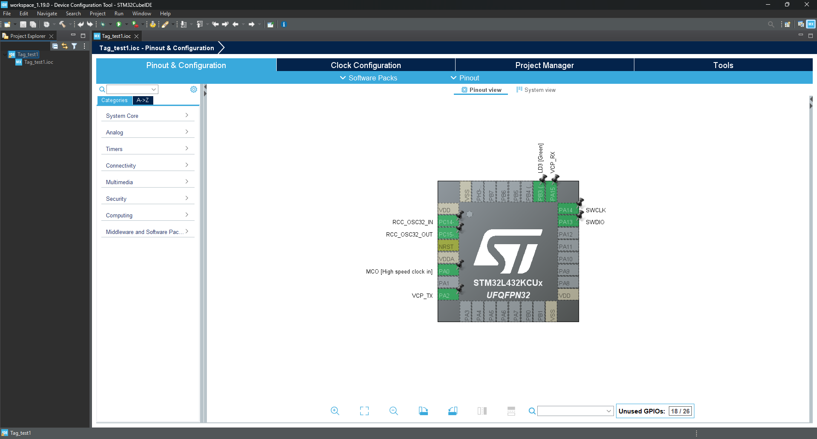

Środowisko programistyczne
STM32CubeIDE 1.19.0
Język: C++
Mikrokontroler:
STM32 NUCLEO-L432KC

Slide 3
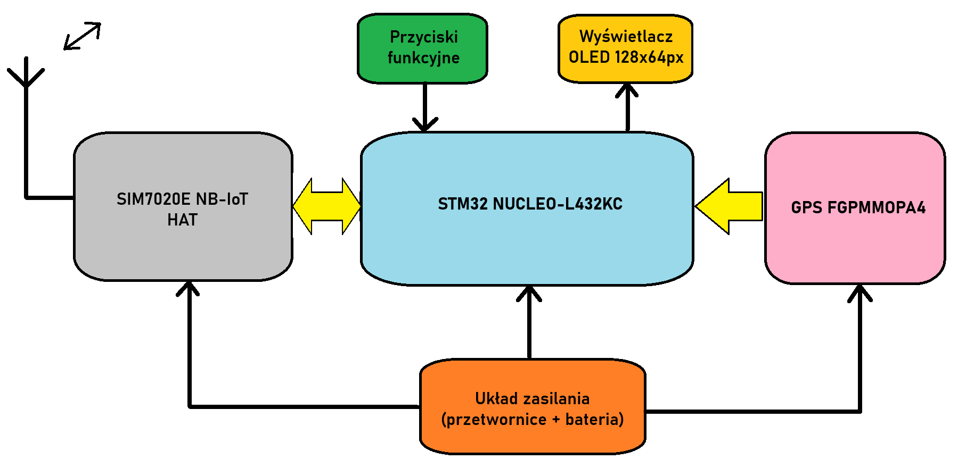
Schemat Blokowy Systemu

Slide 4
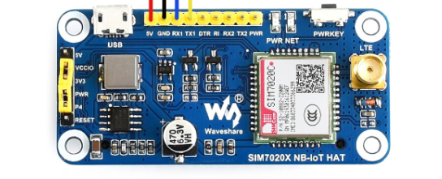
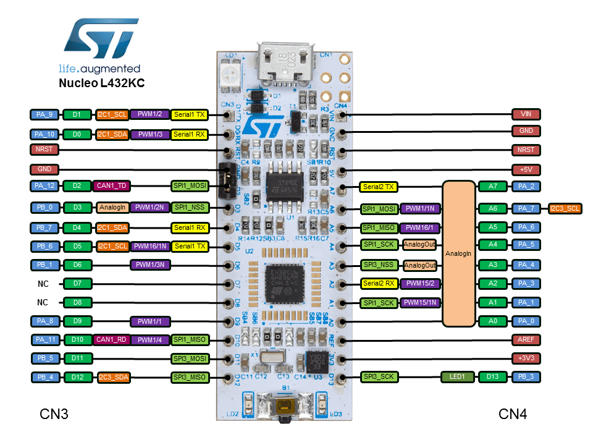
Moduły:
STM32 NUCLEO-L432KC
Waveshare SIM7020E NB-IoT HAT

Slide 5
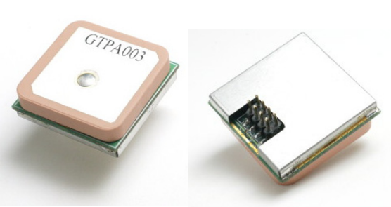
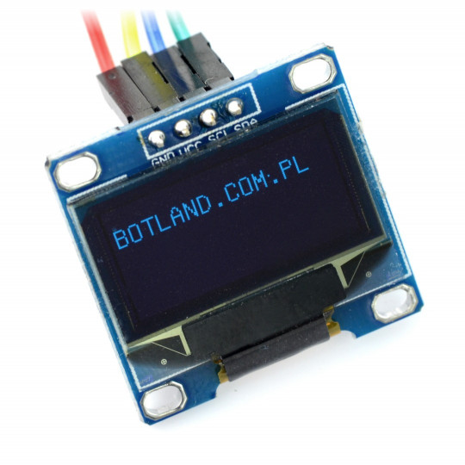
Moduły:
GPS FGPMMOPA4
Wyświetlacz OLED128x64px

Slide 6

Funkcjonalności:
Przesył lokalizacji poprzez sieć GSM-LTE na serwer MQTT, możliwy podgląd historii lokalizacji z poziomu innych urządzeń.
Obsługa przycisków funkcyjnych do kontroli pracy urządzenia.
Podgląd aktualnej lokalizacji, czasu oraz siły zasięgu sieci GSM na wyświetlaczu.

Slide 7
Dziękuję za uwagę
Michał Figołuszka

